Slide 1

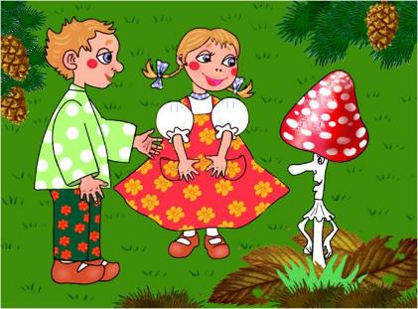

СКАЗКА КАК СРЕДСТВО РАЗВИТИЯ СВЯЗНОЙ РЕЧИ
ДОШКОЛЬНИКОВ
МАДОУ детский сад №3 с.Кандры
Воспитатель : Губайдуллина Ф.Г.

Slide 2
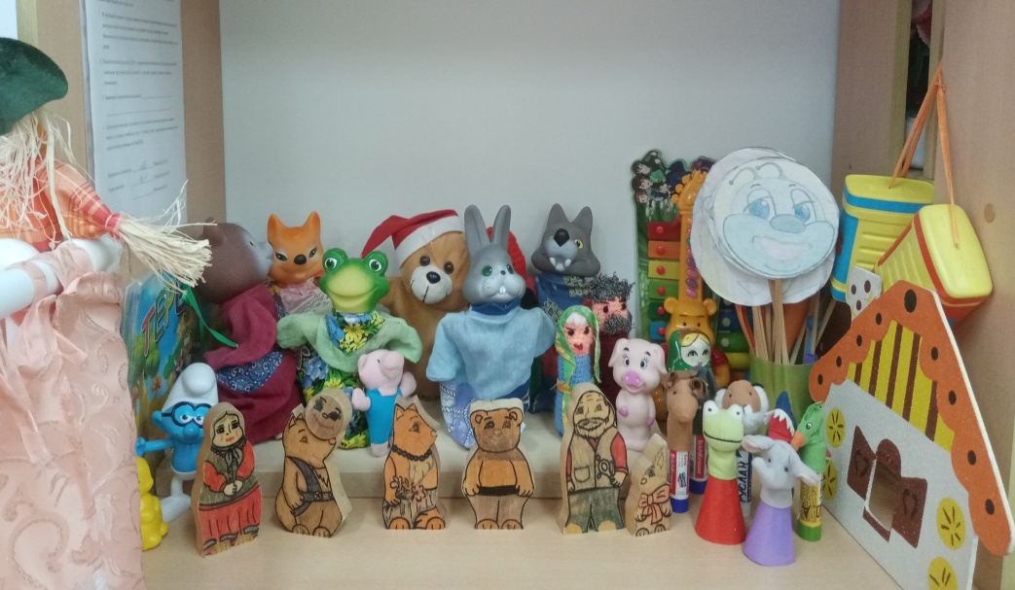
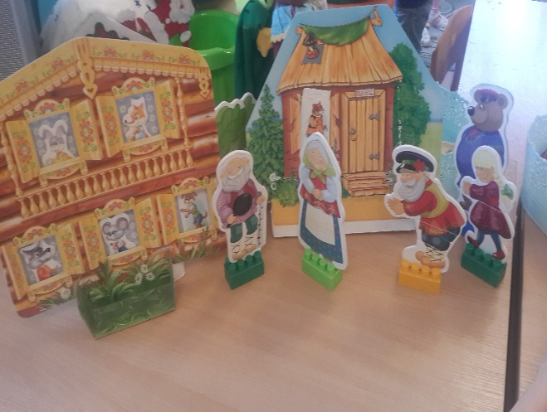
ЦЕЛЬ:
Формирование навыков
связной речи
дошкольников в процессе
ознакомления со сказками

Slide 3
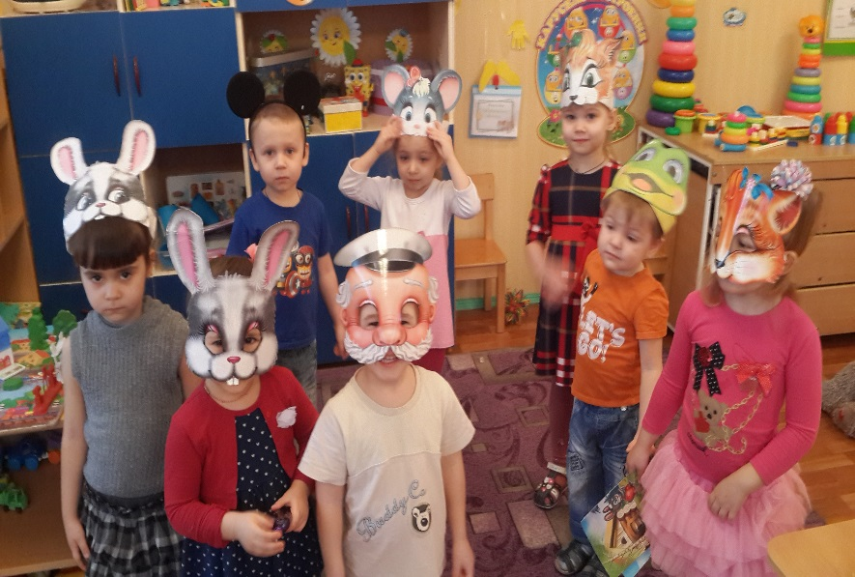
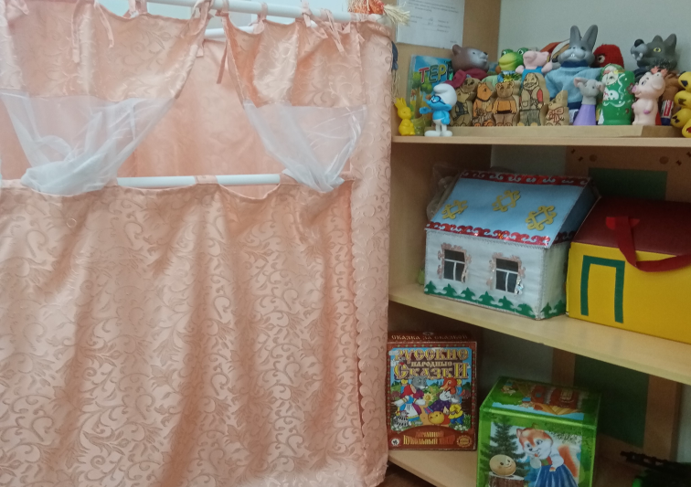
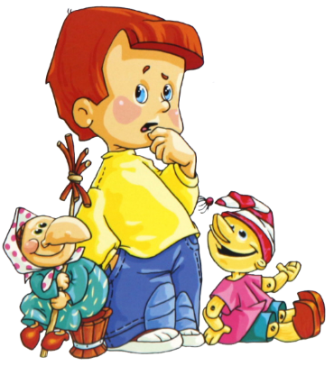
организация театральной деятельности
«По дорогам сказки»
ЗАДАЧИ
-Развивать связную и грамматически
правильную речь в ненавязчивой
форме;
-расширять словарный запас детей;
-формировать познавательный
интерес;
-заложить основы
театральной культуры;
-развивать творческие
способности.

Slide 4
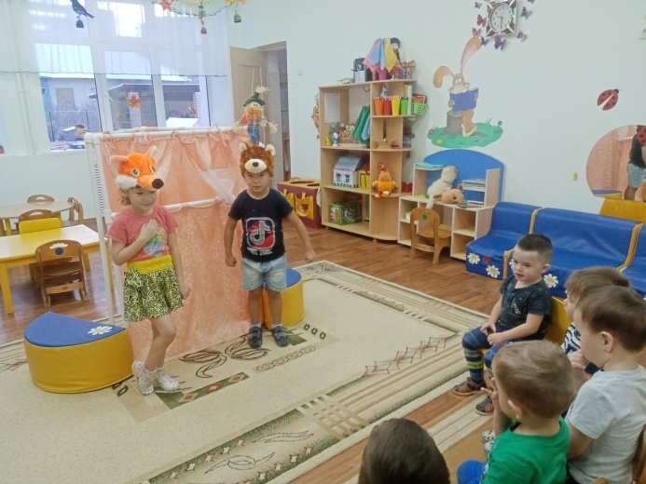
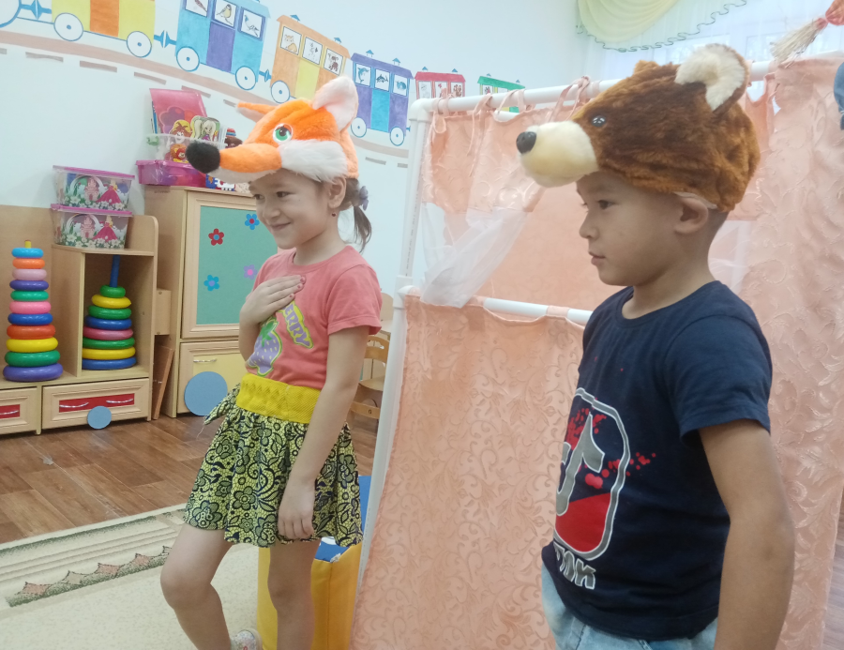
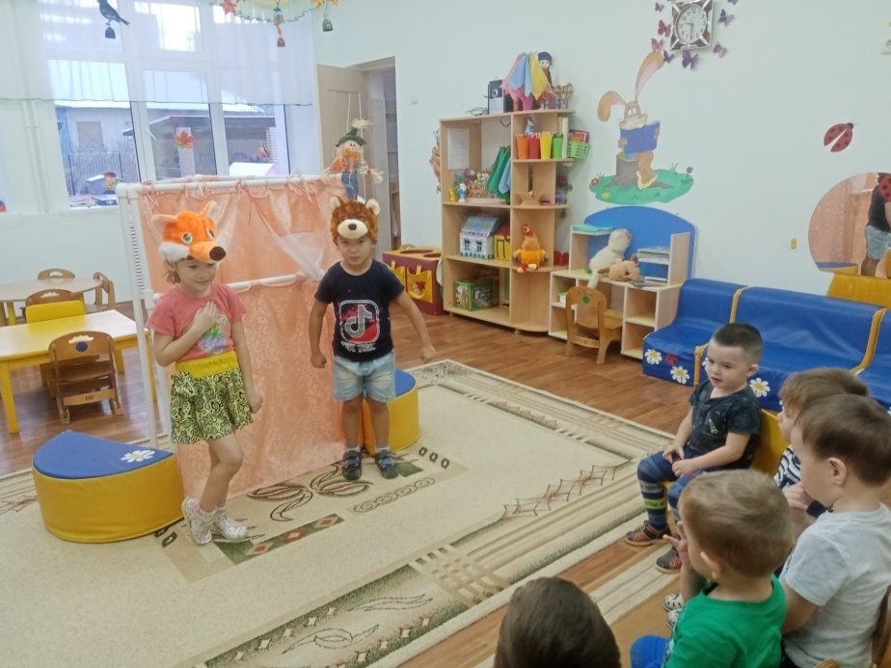
СКАЗКА ПРИВЛЕКАТЕЛЬНА ДЛЯ РЕБЕНКА
В ней отсутствует нравоучение
В ней отсутствует определенный,
конкретный герой
Язык в сказке образный и метафоричный
Сказка создает ощущение защищенности
В ней есть тайна и волшебство

Slide 5
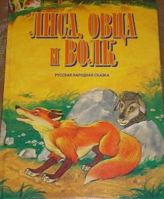
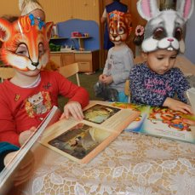
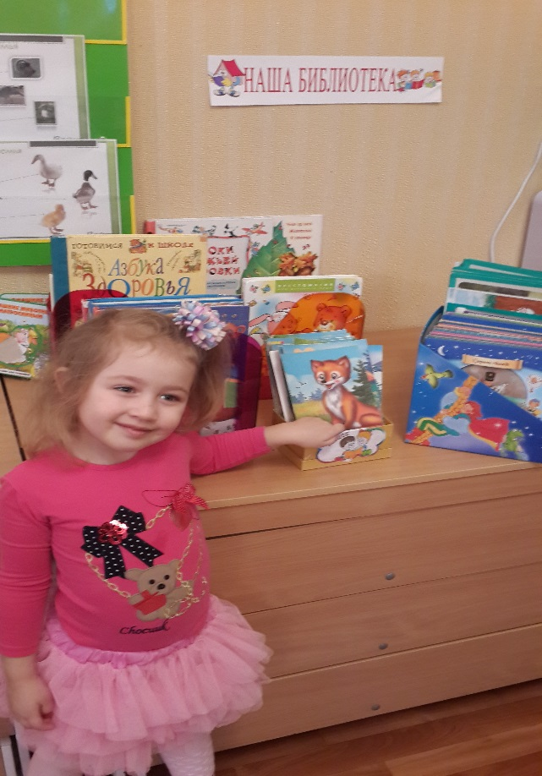

Приёмы формирования самостоятельной
речевой деятельности дошкольников

Slide 6
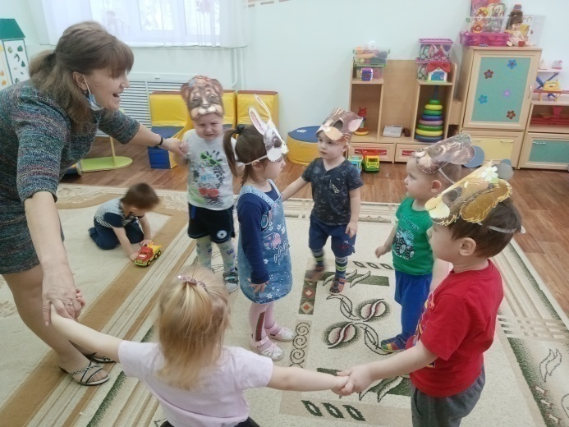

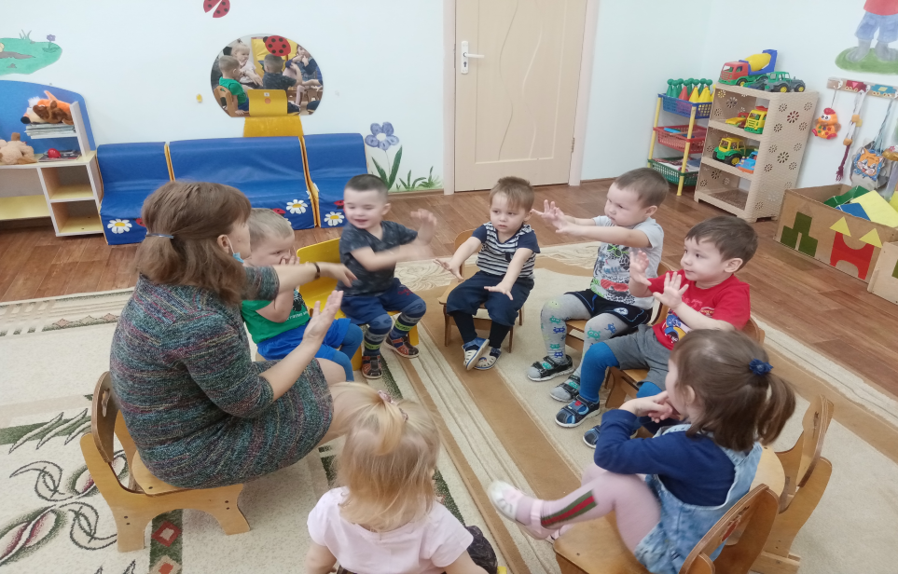
УСЛОВИЯ ОРГАНИЗАЦИИ РАБОТЫ СО СКАЗКОЙ
-Минимальная регламентация
поведения детей;
-Предметная обогащенность
среды;
-Многовариативность
применения разнообразных
речевых средств;
-Наличие образцов креативного
поведения.

Slide 7
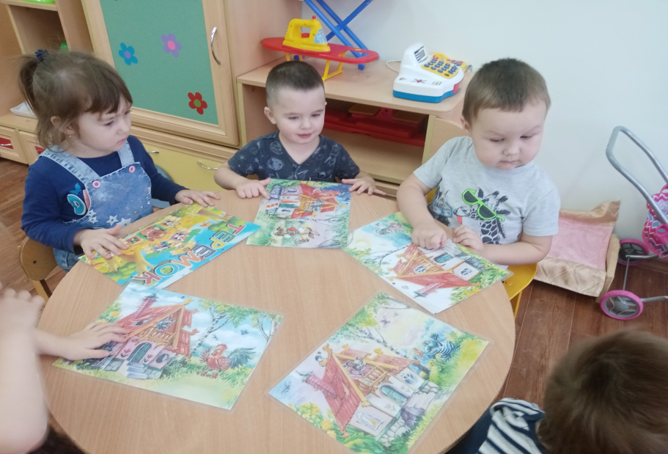
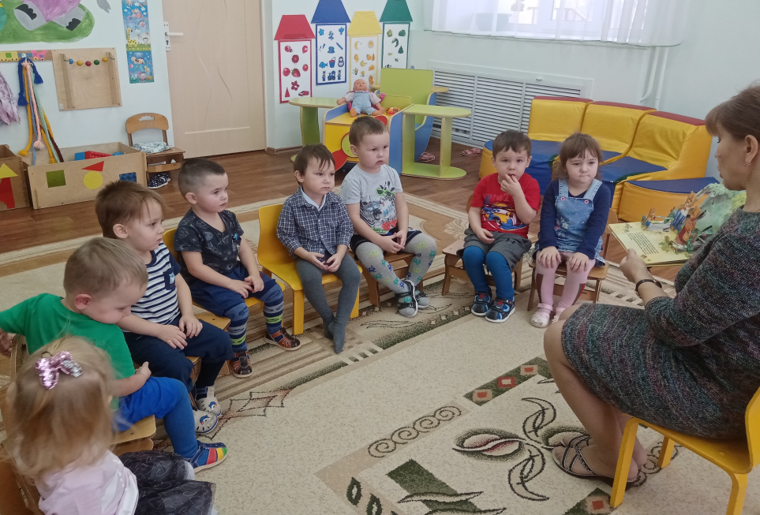
МЕТОДЫ И ПРИЁМЫ
Методы художественного
чтения и рассказывания:
Чтение или рассказывание
одного произведения;
Чтение нескольких произведений,
объединенных единой тематикой
или единством образов;
Объединение произведений,
принадлежащих к разным
видам искусства;
Чтение и рассказывание с
использованием наглядного
материала;
Чтение как часть ОД
по развитию речи.

Slide 8
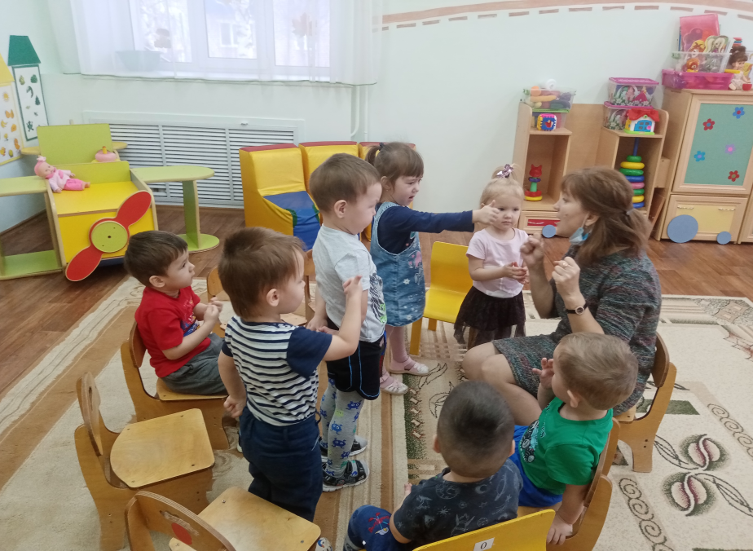
МЕТОДЫ И ПРИЁМЫ
Приёмы:
Вопросы;
Рассматривание иллюстраций
и накапливание у дошкольников
представлений о том, как рисунки
художников помогают понять
произведение;
Словесные зарисовки.
Повторное чтение отрывков
из текста;
Словесная режиссёрская игра;
Пересказ от лица литературного
героя;
Игры – этюды;
Драматизация сказок.

Slide 9
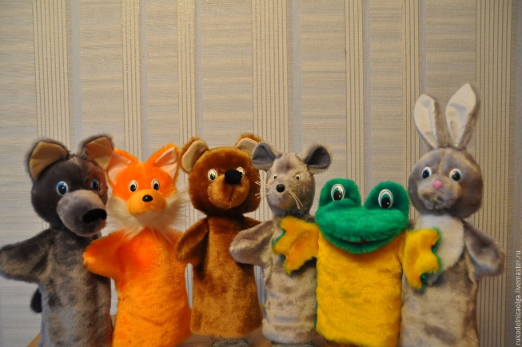
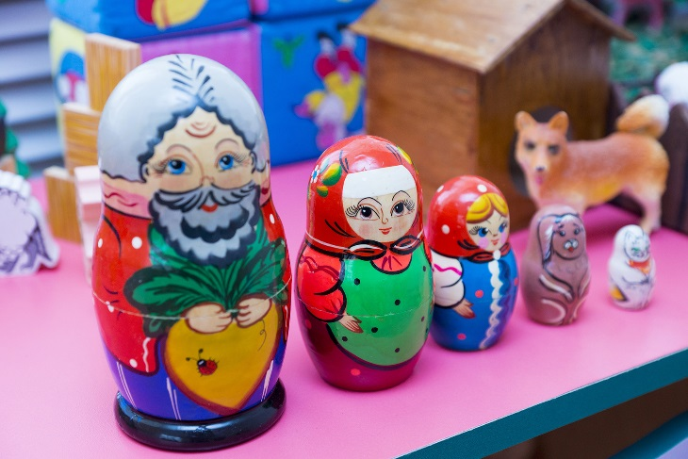
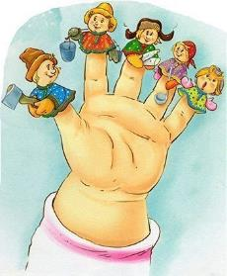
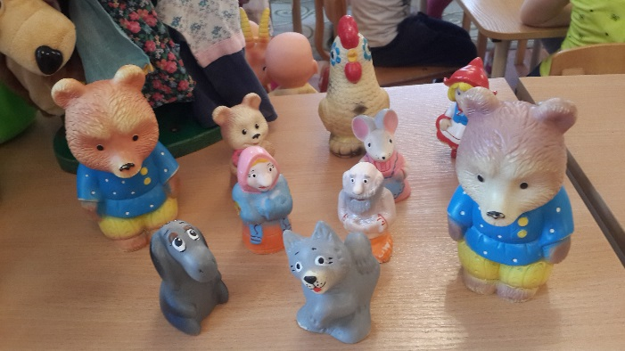
Стендовый
Настольный
Театр на руке
Живой
На фланелеграфе
Театр картинок
Театр игрушек
Конусный
На картинке
Пальчиковый
Театр Би-Ба-Бо
Театр масок

Slide 10
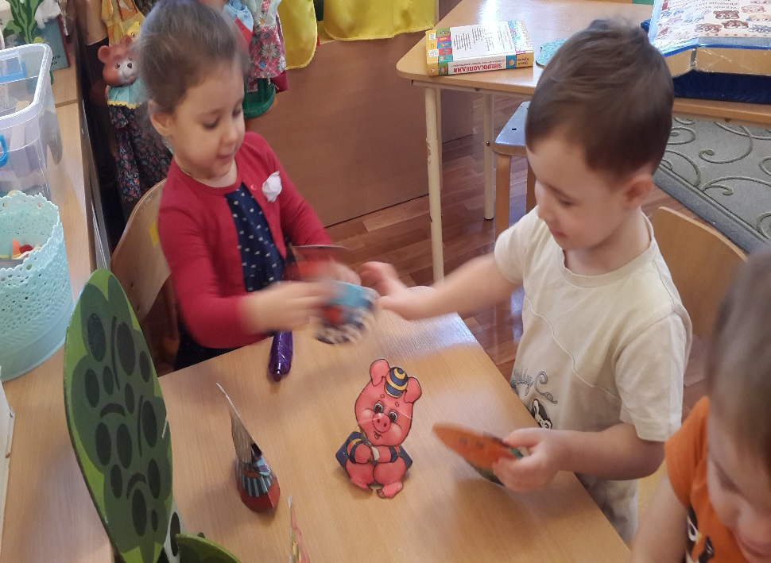
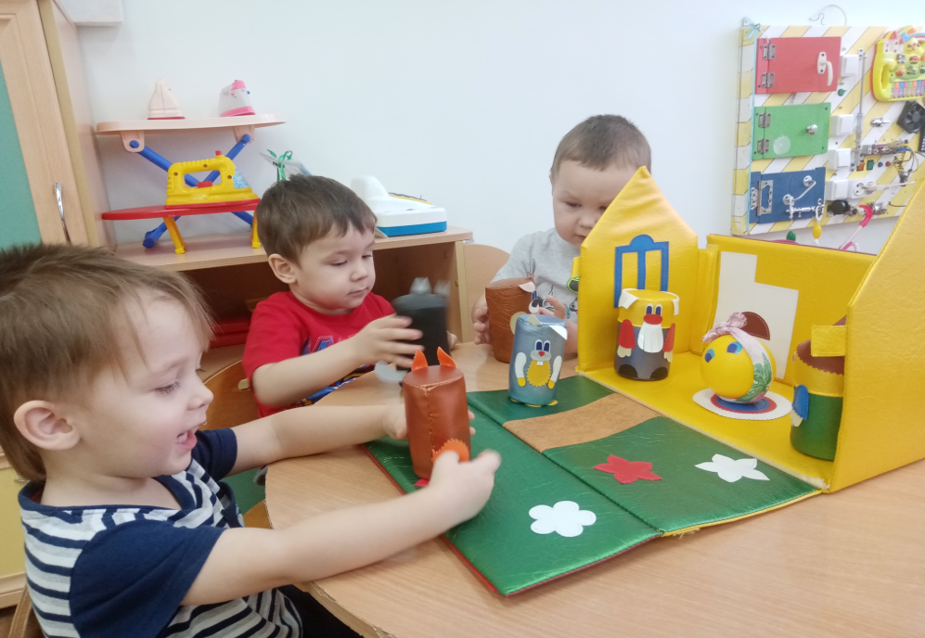
Конусный, настольный театры
Помогает учить детей координировать движения рук и глаз;
Сопровождать движения пальцев речью;
Побуждает выражать свои эмоции посредством мимики и речи.

Slide 11
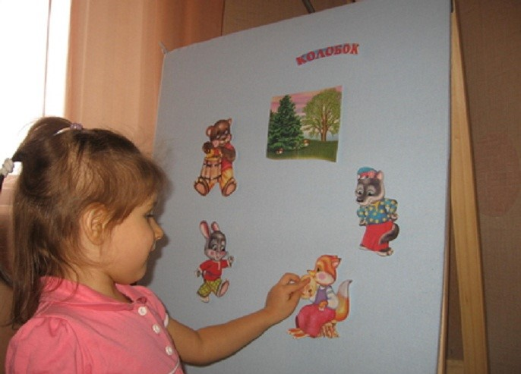
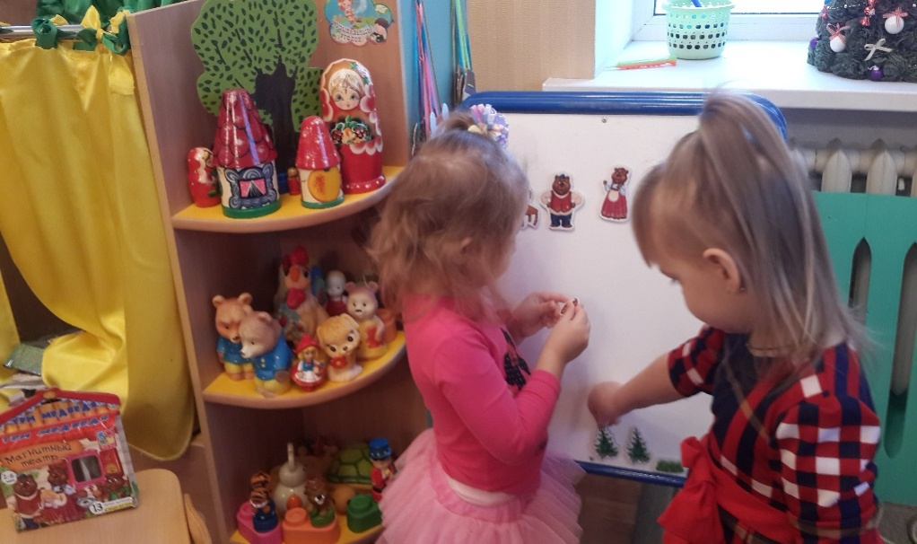
Театр картинок и фланелеграф
Развивают творческие способности;
Содействуют эстетическому воспитанию;
Развивают ловкость, умение управлять своими движениями, концентрировать внимание на одном виде деятельности.
Действуя с различными картинками, у ребенка развивается мелкая моторика рук, что способствует более успешному и эффективному развитию речи.

Slide 12
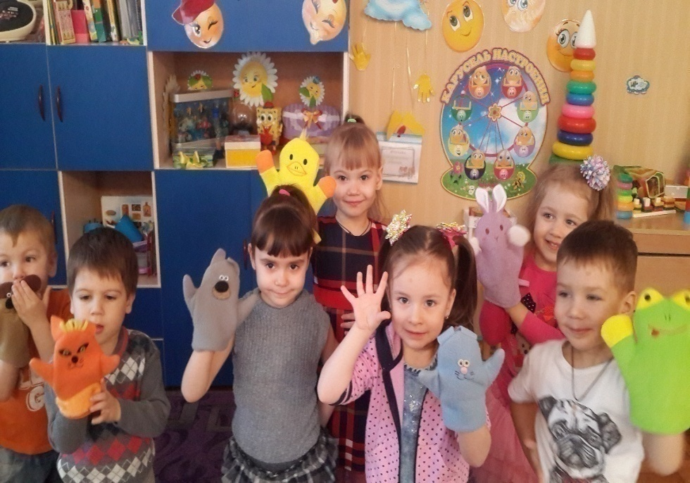

Театр игрушек и кукол Би-ба-бо.
Посредством куклы и игрушек, дети говорят о своих переживаниях, тревогах и радостях, поскольку полностью отождествляет себя
( свою руку) с куклой
( или игрушкой).

Slide 13
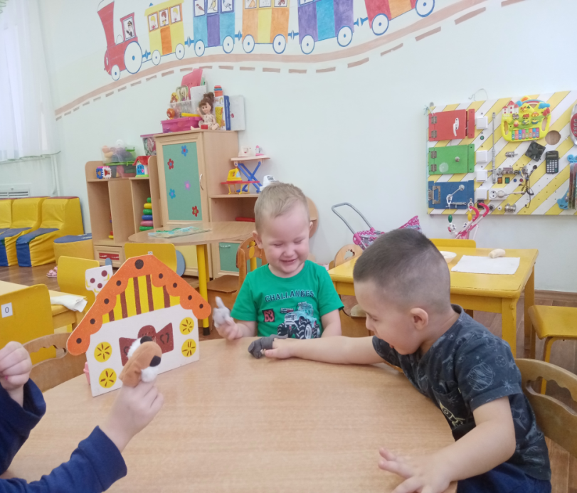
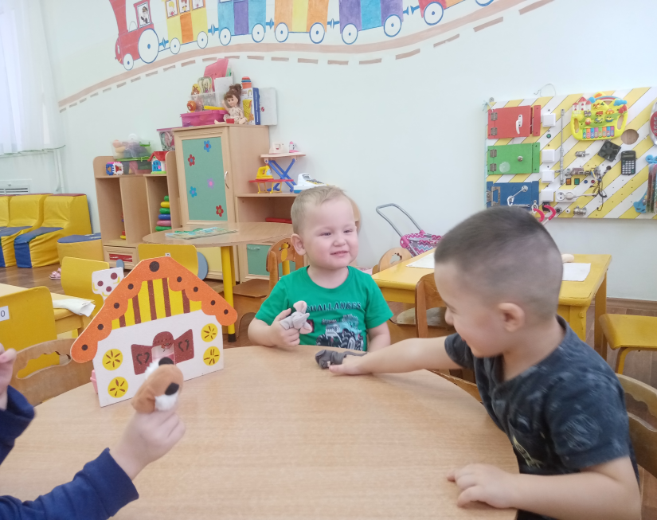
Пальчиковый театр
Подражание движениями рук, игры с пальцами стимулируют, ускоряют процесс речевого и умственного развития ребенка. Поэтому развитие рук помогает ребенку хорошо говорить, подготавливает руку к письму, развивает мышление.

Slide 14
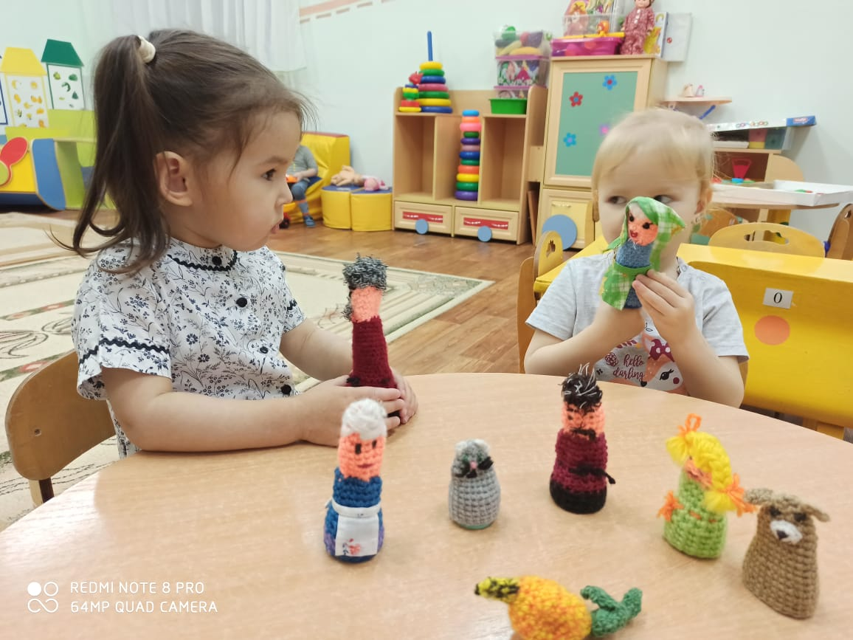
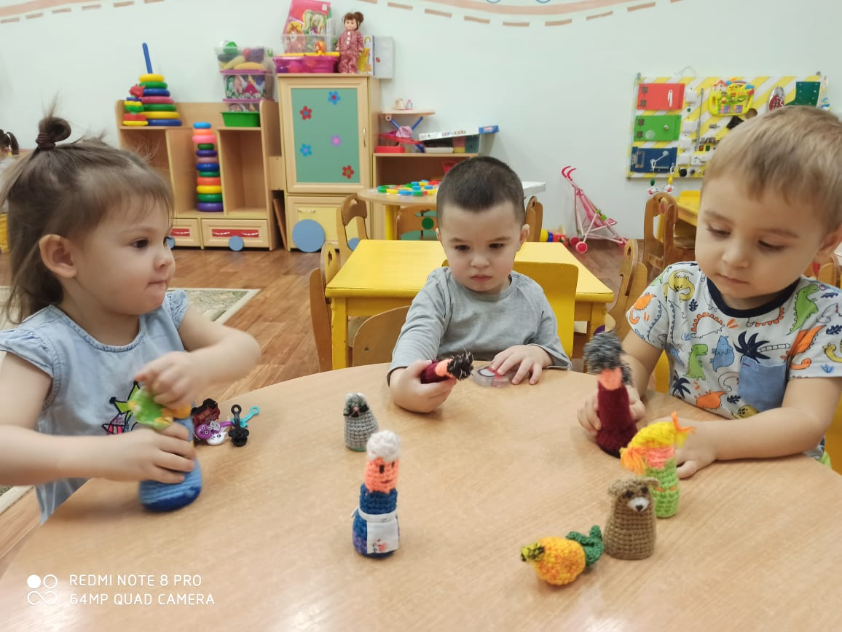
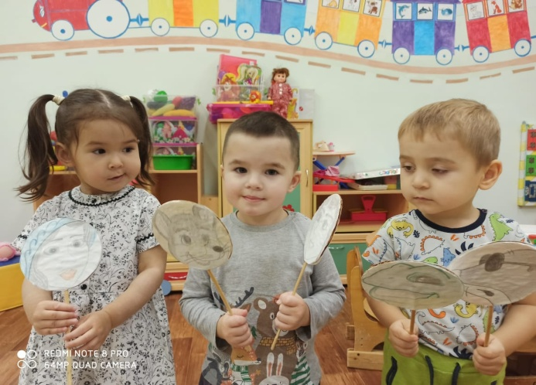
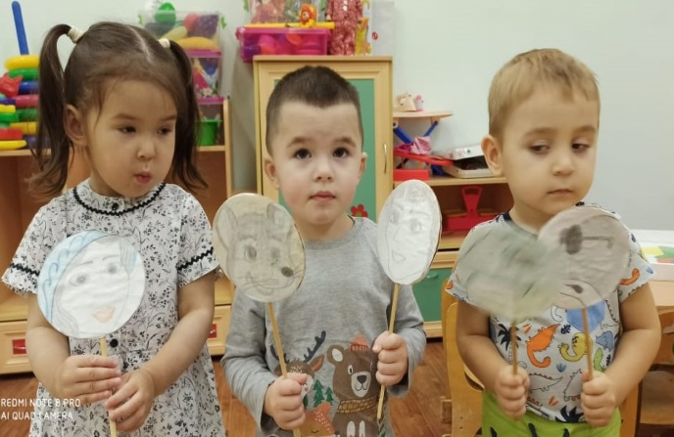
Вязаный театр
Развивает моторно двигательную, зрительную, слуховую координацию.
- Формирует творческие способности.
- Обогащает пассивный и активный словарь.
Театр на палочке
-Способствует развитию мелкой
моторики рук,
- Помогает расширять словарный запас.

Slide 15
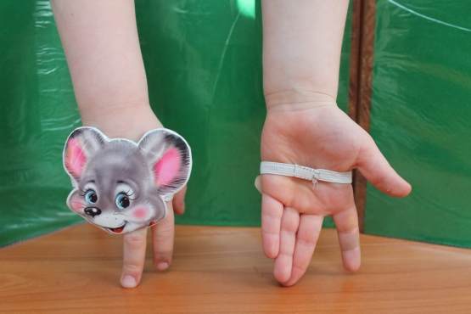
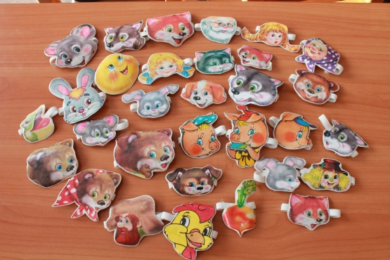
Театр топотушки
- Помогает расширять словарный запас, подключая слуховое и тактильное восприятие.
Знакомит с народным творчеством.
Обучает навыкам общения, игры, счета.

Slide 16
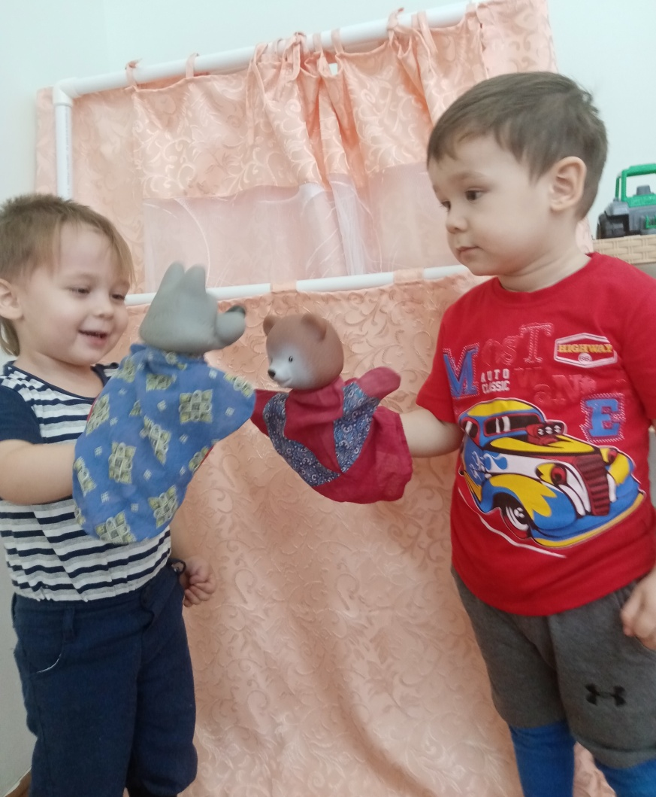
Театр на перчатке
Кукла – перчатка способна оказывать потрясающее терапевтическое воздействие. На занятии ребенок избавляется от переживаний или страха путем решения конфликтной ситуации в игре с куклой– перчаткой.
Куклотерапия дает очень хорошие результаты при работе с детьми с нарушениями речи, неврозами. Печаточная кукла может передавать весь спектр эмоций, которые испытывают дети. Малыши увидят в кукле отражение своих переживаний, будут успокаивать, если она плачет, кормить кашей и так далее.

Slide 17
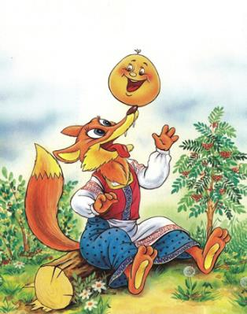
СПАСИБО ЗА ВНИМАНИЕ!

